Slide 2

CCD Roter Dan
II/III

Slide 3
“Alles sollte so einfach wie möglich gemacht werden, aber nicht einfacher.”
Albert Einstein

Slide 4

Prinzip
  Don’t Repeat Yourself
  Keep It Simple Stupid
  Vorsicht vor Optimierungen
  Favour Composition over Inheritance (3)
Praktik
  Die Pfadfinderregel beachten
  Root Cause Analysis (3)
  Versionskontrollsystem
  Einfache Refaktorisierung
  Täglich reflektieren

Slide 5
  Keep It Simple Stupid (KISS)
Warum?
Wer mehr tut als das Einfachste,
lässt den Kunden warten und
macht die Lösung unnötig kompliziert.

Slide 6

  Keep It Simple Stupid (KISS)
einfache, klare und leicht verständliche Lösung sollte immer bevorzugt werden
Wenn man seinen eigenen Code nach kurzer Zeit nicht mehr versteht
→ regelmäßige Reviews und Pair Programming

Slide 7
  Vorsicht vor Optimierungen
Warum?
Optimierungen kosten immer viel Aufwand.
Wer Vorsicht walten lässt,
spart oft wertvolle Ressourcen für das, was dem Kunden wirklich nützt.

Slide 8
  Vorsicht vor Optimierungen
Rules of Optimization:
Rule 1: Don't do it.
Rule 2 (for experts only): Don't do it yet.

Slide 9
  Vorsicht vor Optimierungen
time/space budgeting (real-time systems)
  give each component a budget for resources
constant attention approach
hot spot approach

Slide 10
  Vorsicht vor Optimierungen
time/space budgeting (real-time systems)
  give each component a budget for resources
constant attention approach
hot spot approach

Slide 11
  Vorsicht vor Optimierungen
time/space budgeting (real-time systems)
constant attention approach
  every programmer
  all the time
  keep performance high
  but: programms waste most of their time in a small fraction of the code → 90 % of the optimizations wasted
hot spot approach

Slide 12
  Vorsicht vor Optimierungen
time/space budgeting (real-time systems)
constant attention approach
hot spot approach
  find the 10 % hot spots
  well-factored code
  do it late in development
  use a profiler to find the hot spots
  tune them like constant attention approach

Slide 13
  Vorsicht vor Optimierungen
  DON'T GUESS!

Slide 14
  Vorsicht vor Optimierungen
  Chrysler Comprehensive Compensation Pay Process
  5 minutes code change → doubled speed
  [Refactoring, Fowlser]

Slide 15
  Vorsicht vor Optimierungen
  AGAIN:
  DON'T GUESS!

Slide 16
  Die Pfadfinderregel beachten
Warum?
Jede Beschäftigung mit einem Gegenstand macht ihn zumindest ein klein wenig besser.
Ganz ohne bürokratische Planung.

Slide 17
  Die Pfadfinderregel beachten
„Hinterlasse einen Ort immer in einem besseren Zustand als du ihn vorgefunden hast.“

Slide 18
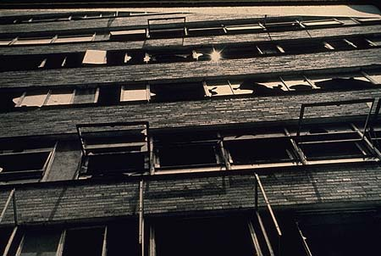
  Die Pfadfinderregel beachten
Broken-Windows-Theorie
"beschreibt, wie ein vergleichsweise harmloses Phänomen, [...], später zu völliger Verwahrlosung führen kann."

Slide 19
  Die Pfadfinderregel beachten
Broken-Windows-Theorie
"beschreibt, wie ein vergleichsweise harmloses Phänomen, [...], später zu völliger Verwahrlosung führen kann."
Rückkoplungseffekte
abweichendes Verhalten
Rückzug der Normalität
mehr abweichendes Verhalten
Software Entropy (Prag.-Prog.)

Slide 20

http://www.clean-code-developer.de/

